Slide 1
R4
Sažetak hr/eng
Prezentacija:
20 kliznica
Filmić:
65 minuta

Slide 2
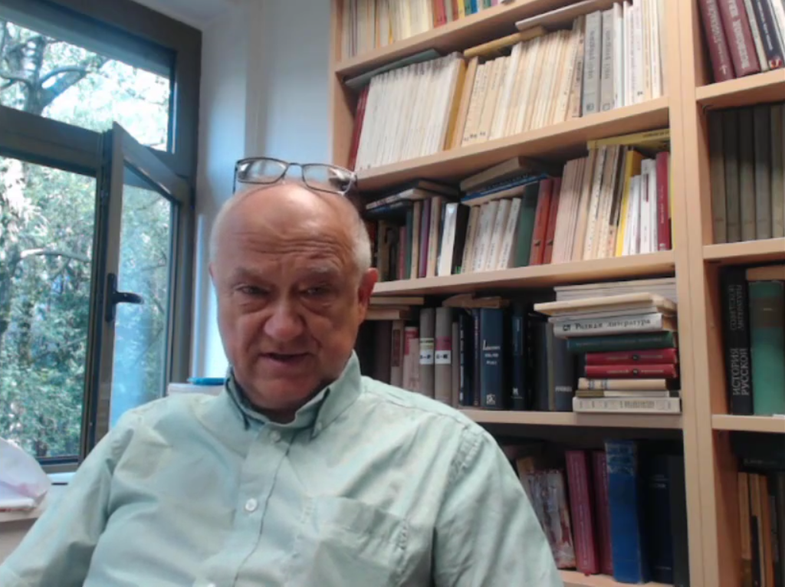
O slogovima
O slogovniku hrvatskoga jezika
1/5

Slide 3
Problemi slogovnih granica
Ljestvice zvonačnosti
(4 do 15 razina)
2/5

Slide 4
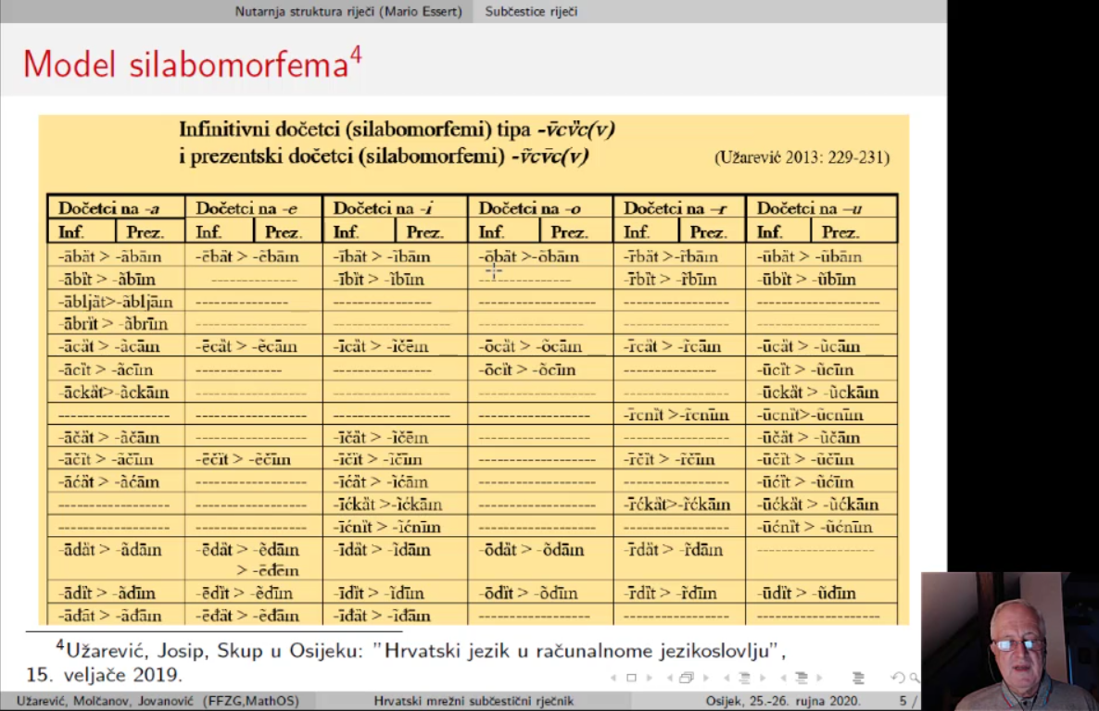
Tri modela subčestičnih rječnika unutar SSF-a
Opća slogotvorna pravila
3/5

Slide 5
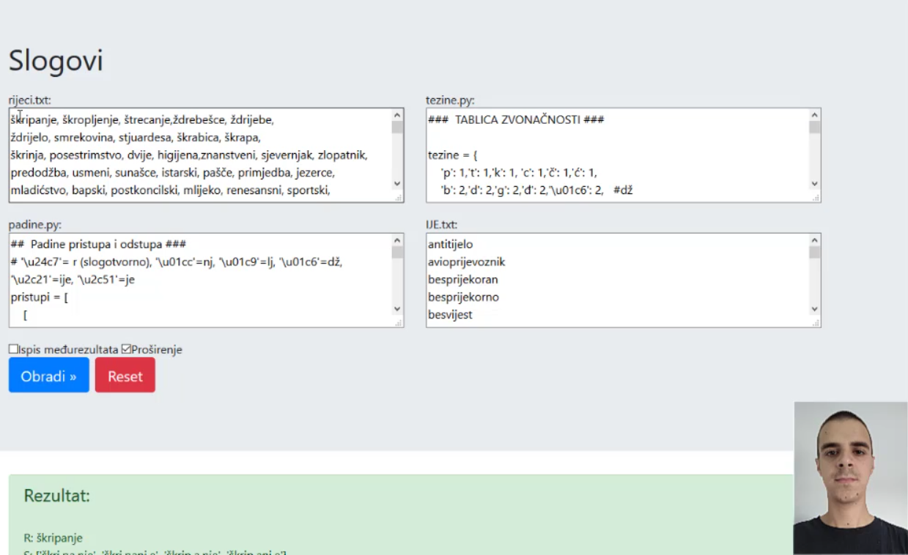
Program za raščlambu hrvatskih riječi u slogove
Demonstracija programa
Antonio Jovanović, student MathOSa
4/5

Slide 6
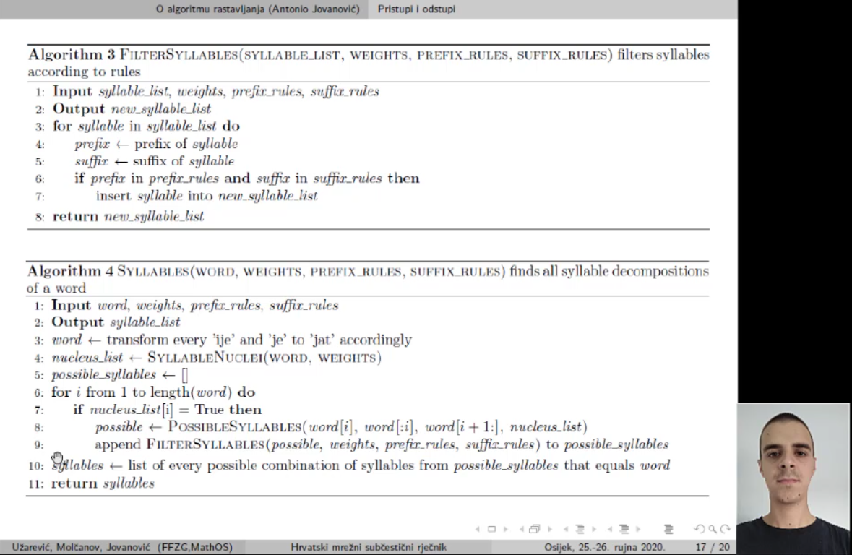
Adaptivni algoritmi s obzirom na ljestvice i slogovne granice
Baza (≈ 5800 slogova) prvoga hrvatskog slogovnika
5/5

